Slide 1
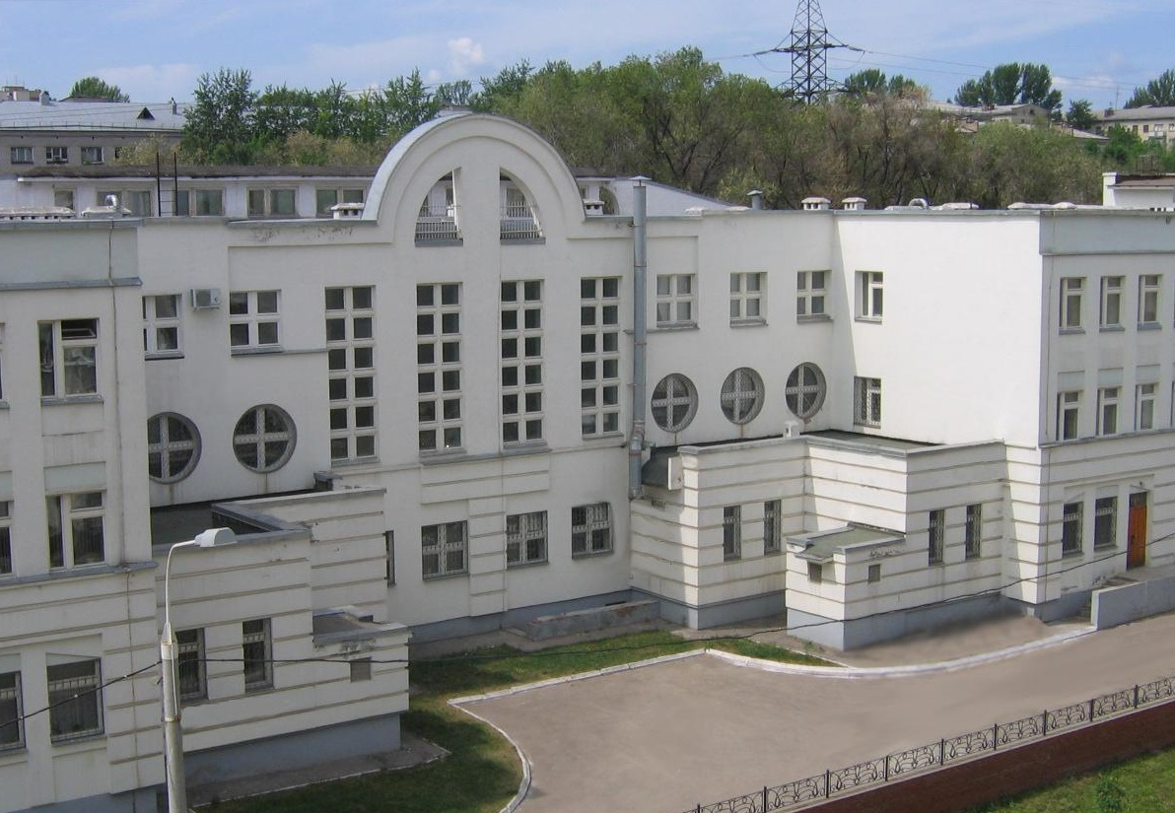


ИТОГИ учебно-исследовательской деятельности, воспитательной работы, оснащения гимназии за сентябрь, октябрь, ноябрь
2025 года

Slide 2


ДОСТИЖЕНИЯ ГИМНАЗИИ
Гимназия Перспектива получила ЗНАК КАЧЕСТВА за высокие образовательные результаты!
ЗНАК " Высокие образовательные результаты" из 310 общеобразовательных организаций РФ, получивших знак, 6 муниципальных образовательных организаций г.о. Самара:
💫МБОУ Гимназия «Перспектива»
💫МБОУ Лицей "Технический"
💫МБАУ СМТЛ,
МБОУ Лицей 131
💫МБОУ "Школа 120"

Slide 3
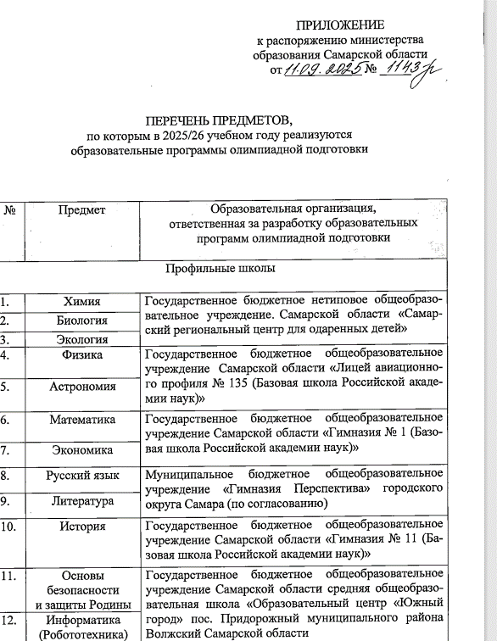
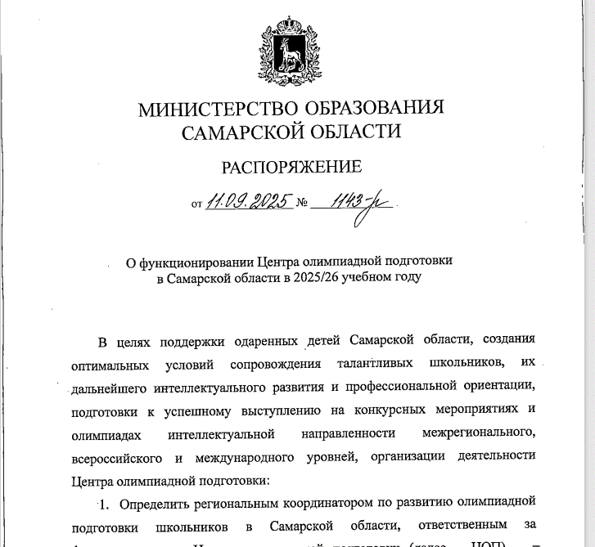

Slide 4
Всероссийская олимпиада школьников
№ | Предмет | Участников
1 | Английский | ?????
2 | Биология | 12
3 | География | 24
4 | Информатика | 1
5 | Искусство | 61
6 | История | ????
7 | Китайский язык | 5
8 | Литература | 30
9 | Математика | 28
10 | Немецкий | 3
11 | Обществознание | 19
12 | Право | 4
13 | Русский язык | 38
15 | Физика | 21
16 | Французский | 6
17 | Химия | ????
18 | Экология | 5
19 | Экономика | 5
Итого | 2025-2026 | 262+???
Итого | 2021-2022 | 199
Городской этап.
Ждем результаты.
Школьный этап завершен. Итоги.
Учебный год | 2021-2022 | 2025-2026
Участников | 787 | 1527
Победителей | 87 | 390
Призёров | 392 | 618

Slide 5
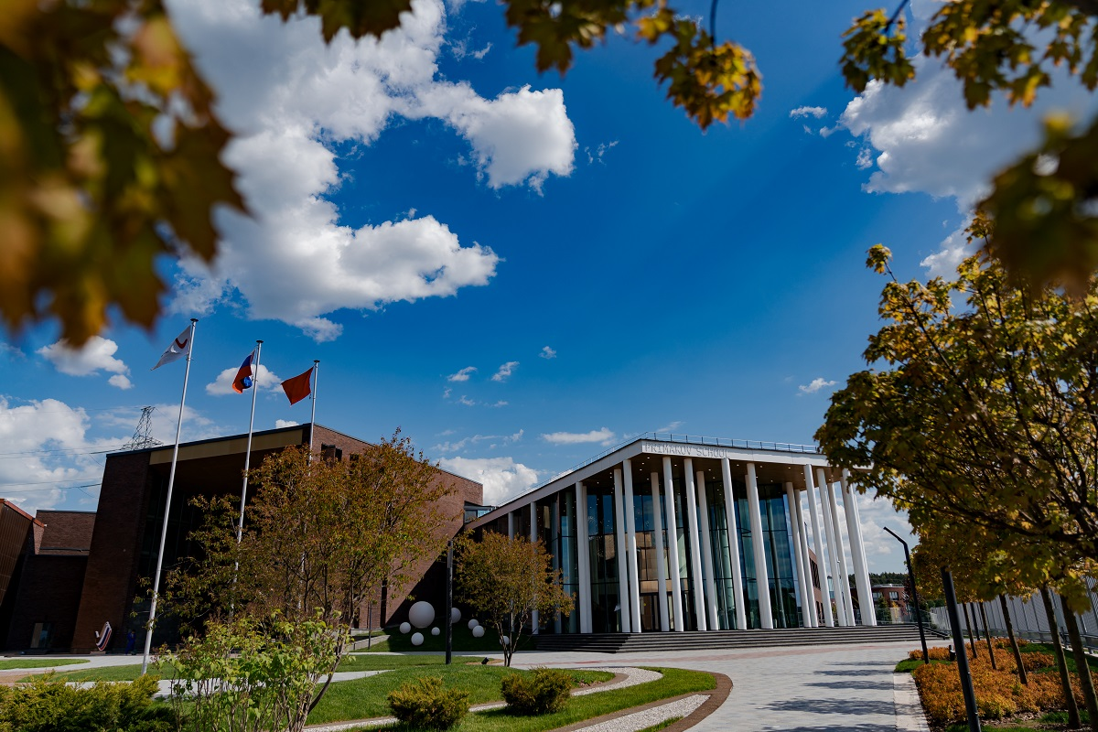
Михеева Анна, ученица 10 класса,
прошла конкурсный отбор и обучение в образовательном центре «Взлёт», который функционирует в структуре автономной некоммерческой общеобразовательной организации «Областная гимназия имени Е. М. Примакова»

Slide 6
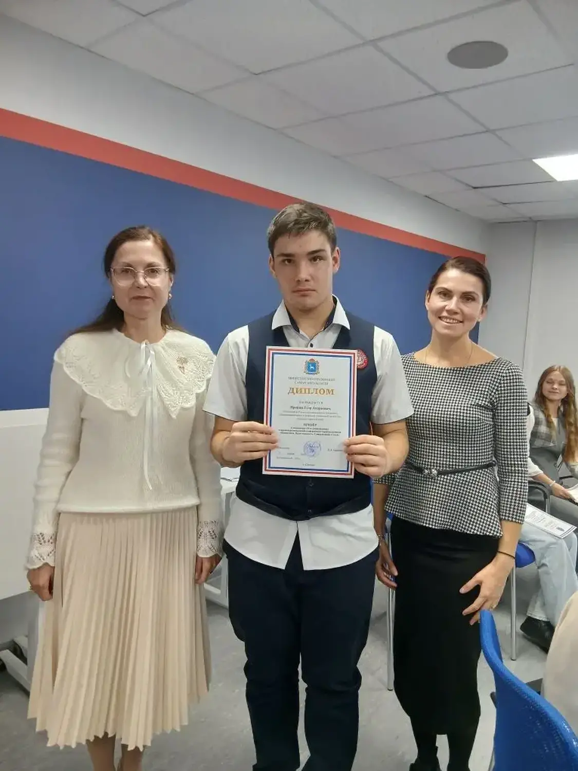
По итогам открытой конференции старшеклассников (10-11 классы) «Воспитание. Нравственность. Социализация. Семья» ученик 10Б класса Пронин Егор стал призером конференции в номинации «Эссе-размышление» и был награжден Дипломом Министерства Образования Самарской области.

Slide 7
ХIV городской творческий конкурс для начинающих гуманитариев «Золотой ключик» для учащихся 2-4 классов
Меркулова Ксения 2 а класс секция «Иллюстраторы» номинация «Оригинальность исполнения» (уч. Иванова Е.Ю.)
Иванова Ульяна 4 в класс секция «Великий и могучий русский язык» номинация «Эрудиция автора» (уч. Семенова Н.П.)

Slide 8
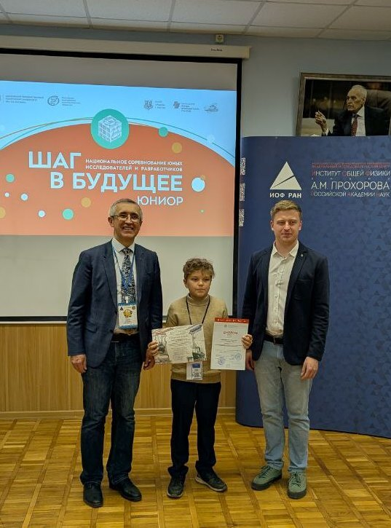
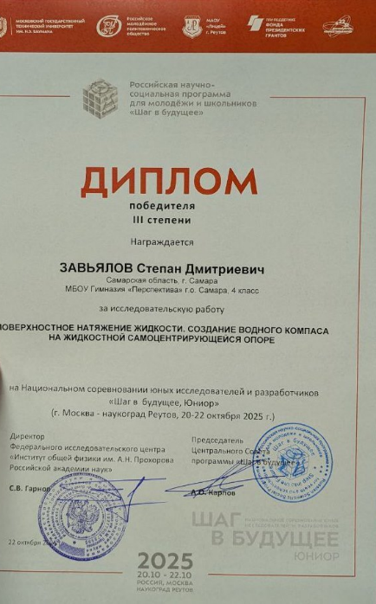
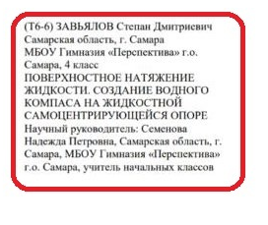
Завьялов Степан, ученик 4 в класса гимназии (рук. Семенова Н.П.) получил Диплом победителя III степени на Национальном соревновании юных исследователей и разработчиков «Шаг в будущее, Юниор».
(г. Москва –наукоград Реутов, 20-22 октября 2025 года)

Slide 9


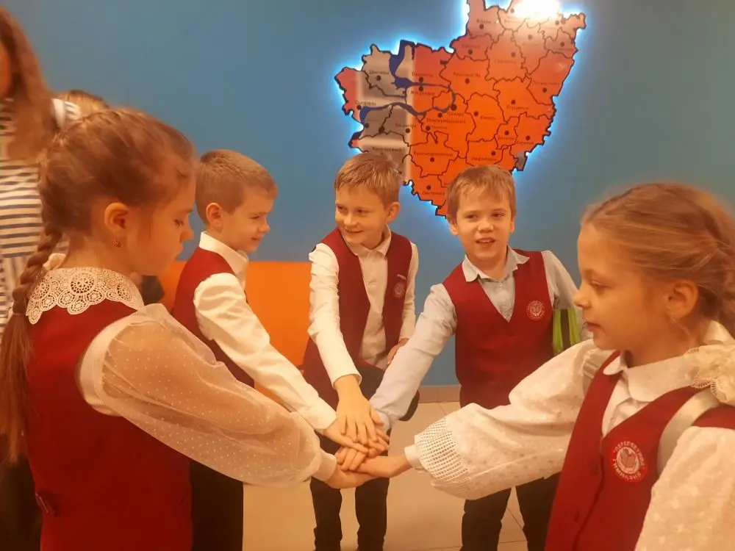
Городская квест-игра для младших школьников «Математические лабиринты»

Slide 10
Устная городская олимпиада по математике для 4-7 классов г.о.Самара
Победители 1 тура
Егоров Михаил 4 в класс
Покшиванова Валерия 4 в класс
(Ребята приглашены во 2 тур) Учитель Семенова Н. П.
Городской конкурс чтецов «Серебряное слово» для обучающихся 1-11- х классов
Гурбанов Костя 3 А класс - Диплом за 2 место (уч. Скоробогатая Н.М.)

Slide 11
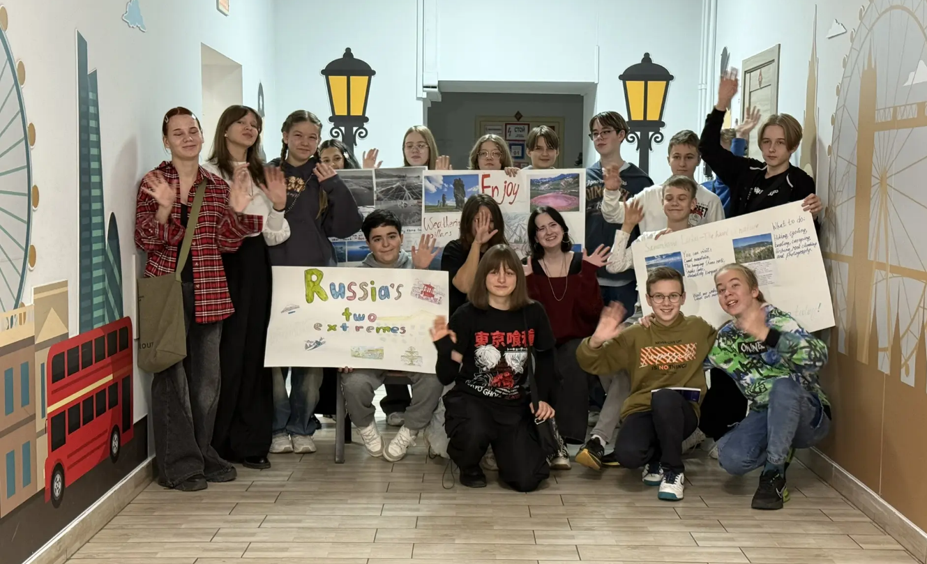
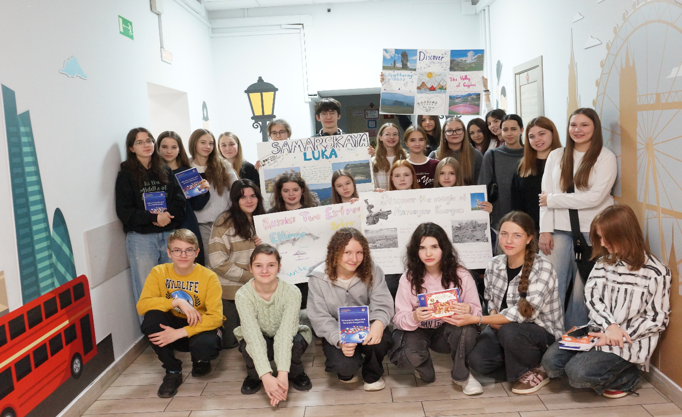

Профильная смены «Лингвомир»
На основании договора о сетевом взаимодействии и сотрудничестве между МБОУ гимназией «Перспектива» г.о. Самара и «Самарским региональным центром для одаренных детей» , с целью выявления, сопровождения и адресной поддержки одарённых и талантливых детей
«Успех каждого ребенка»
в гимназии была организована и проведена профильная смена для учащихся 7-8 классов
в рамках направления "Наука"

Slide 12
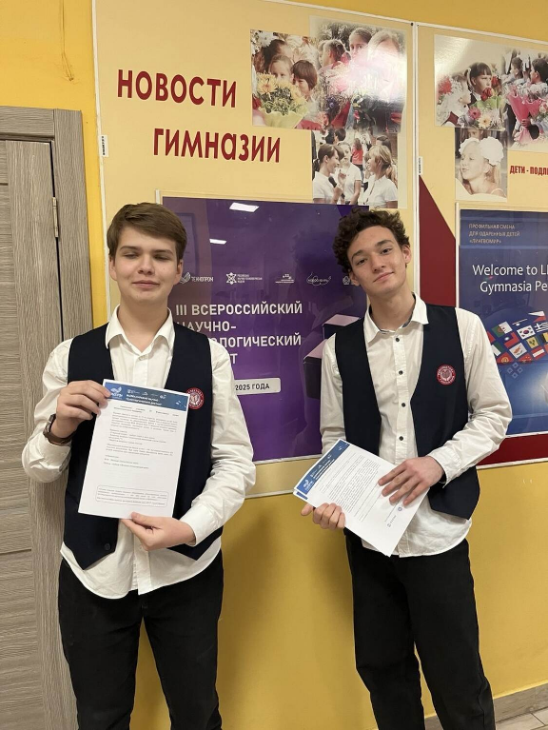
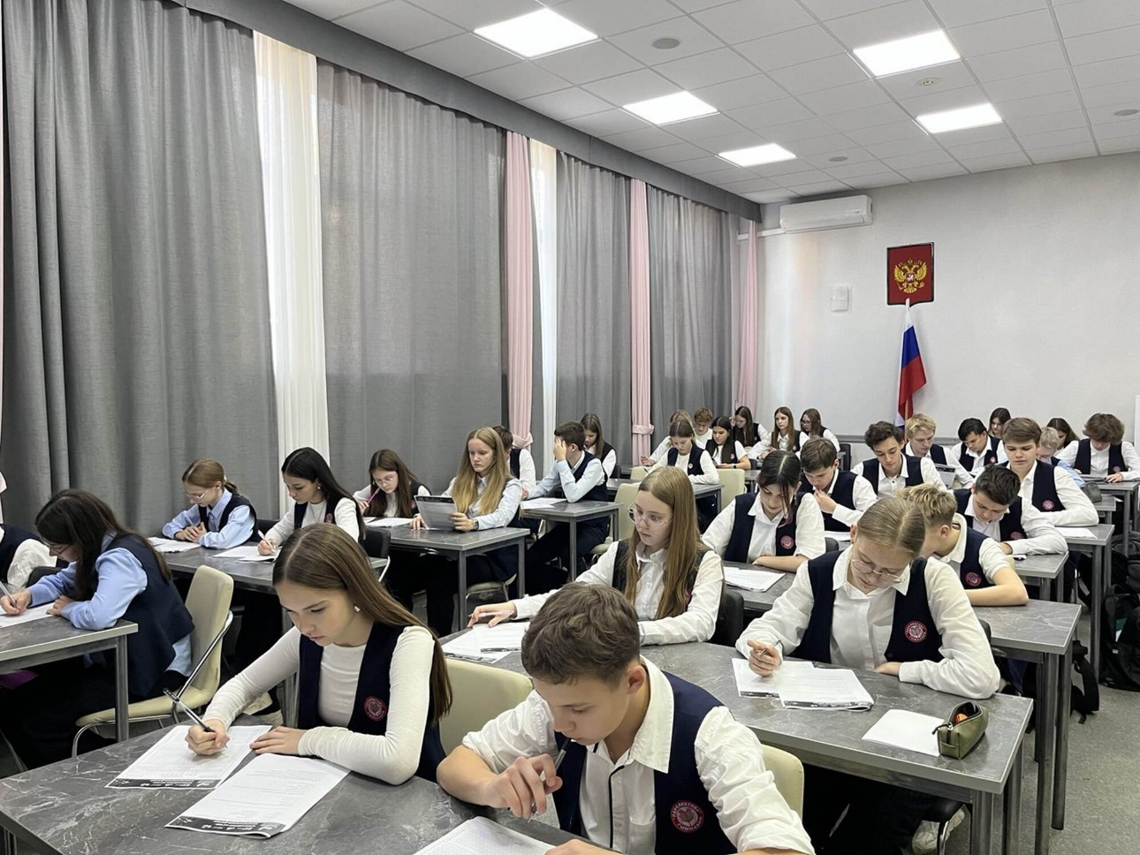
30 октября 2025 года «Гимназия «Перспектива» была очной площадкой проведения III Всероссийского научно-технологического диктанта. Он проводился в рамках XII Международного форума технологического развития «Технопром-2025».
В нем приняли участие обучающиеся 8-10 классов. Тема научно-технологического диктанта в 2025 году – «Технологии победы». Вопросы диктанта были сосредоточены на технологиях и инновациях, которые способствовали достижению успеха на фронте и в тылу в годы Великой Отечественной войны в различных сферах — от науки и медицины до информационных технологий, методов связи и разведки, которые сыграли ключевую роль в обеспечении победы.

Slide 13

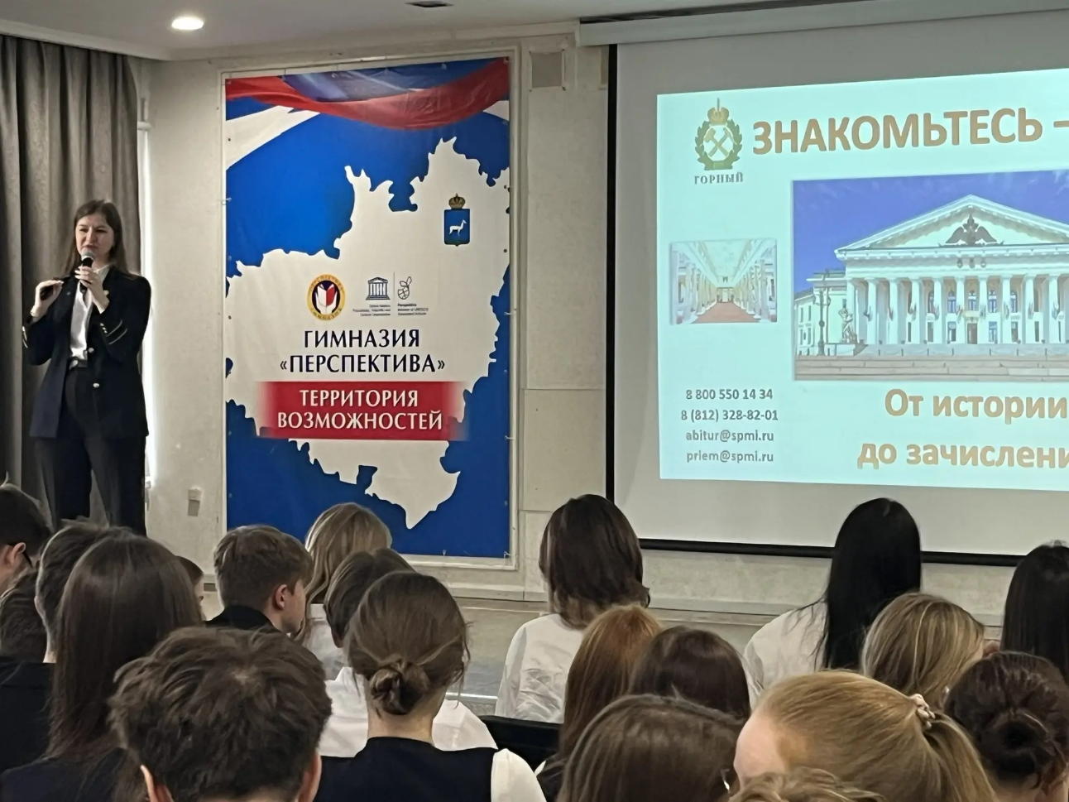


Slide 14

Праздник иностранных языков
Праздник иностранных языков — это уникальная возможность одновременно познакомиться с разными, культурой и традицией стран, выучить самые полезные и интересные слова и выражения, пообщаться с носителями языка, сыграть в национальные игры, выучить новый танец.
Европейский день языков отмечается ежегодно 26 сентября. Праздник подчеркивает богатое лингвистическое и культурное многообразие разных стран, напоминает о дружественных связях между народами и призывает активно изучать иностранные языки.

Slide 15
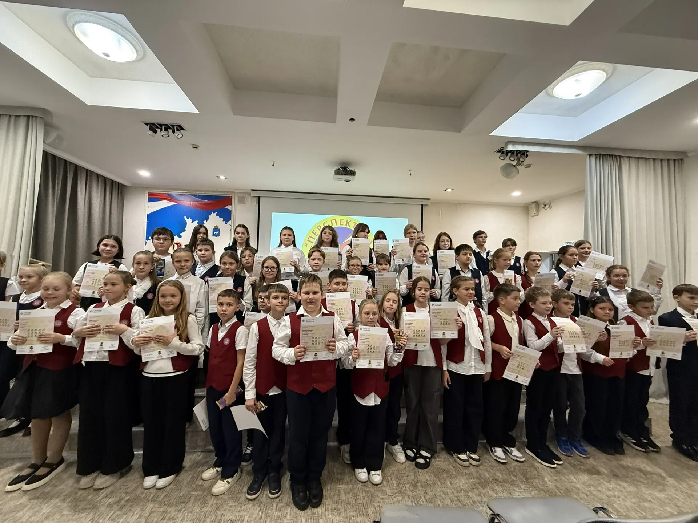
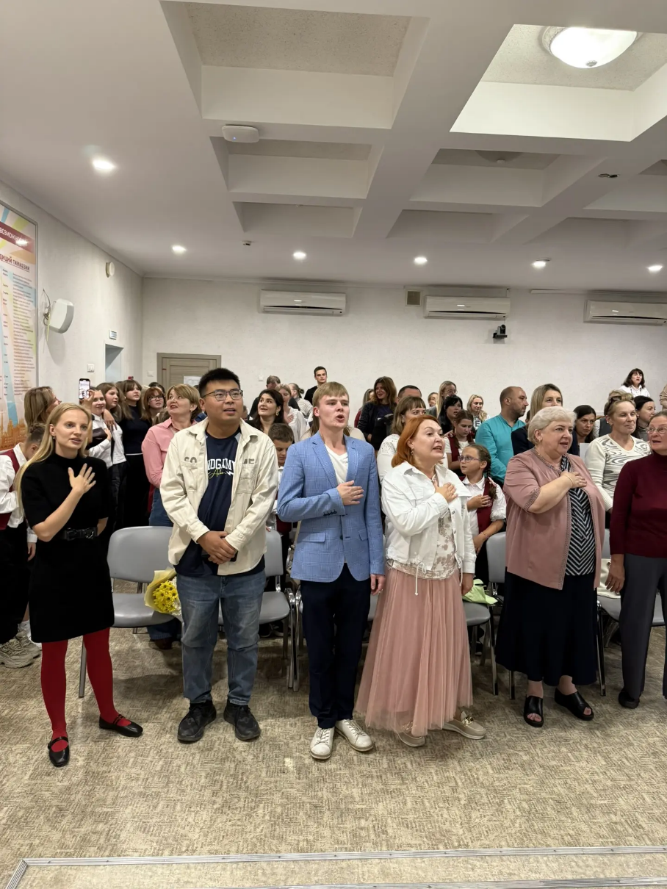
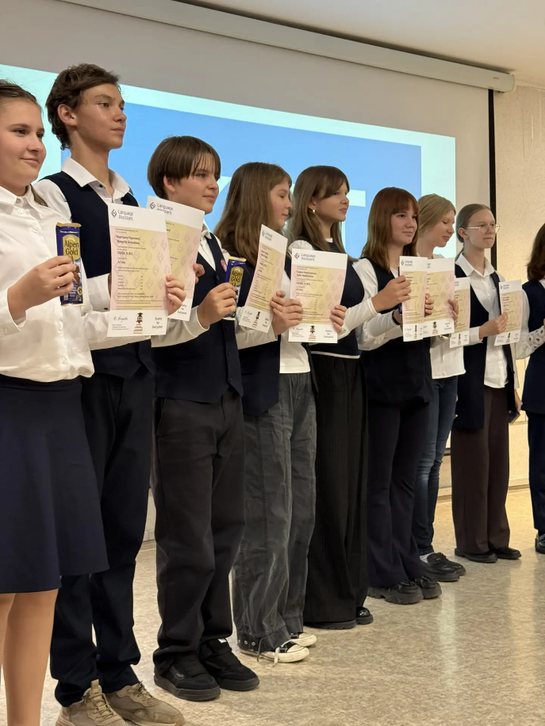
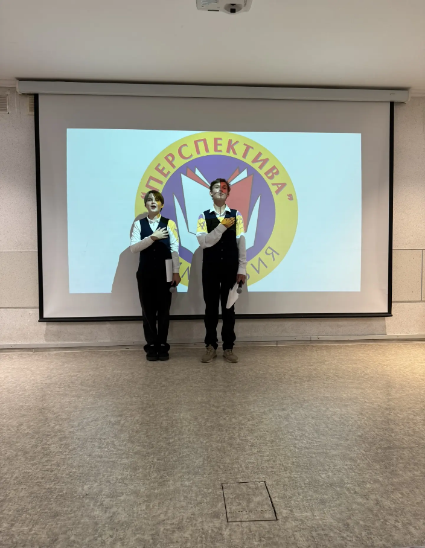


Slide 16
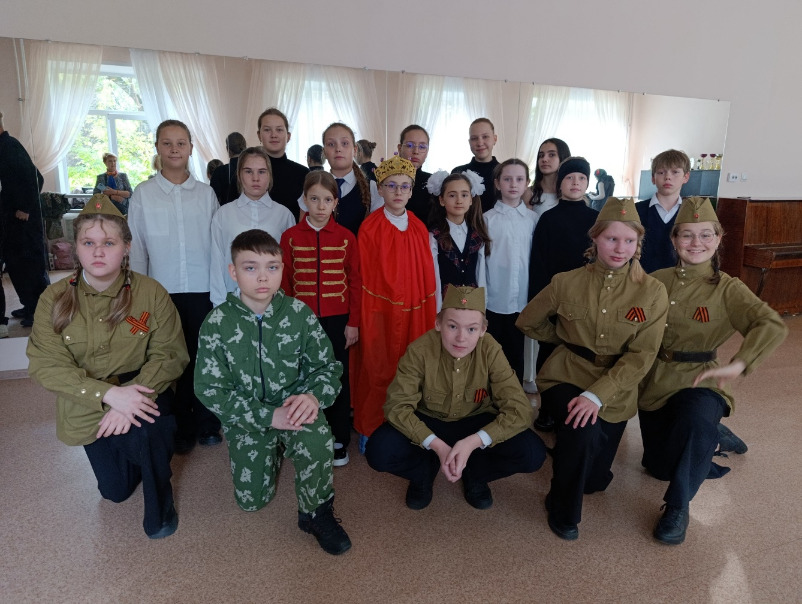
В Окружном этапе областного конкурса детских и молодежных агитбригад и театральных коллективов «Герои спорта на войне», в рамках международного патриотического проекта «Парад Памяти» воспитанники театральной студии "Перспектива" награждены Дипломом за 3 место.

Slide 17




Воспитанники творческого объединения «Нотка» и родительских хор «Перспектива» приняли участие в VI Национальной премии в области культуры «Славься, Отечество!» в рамках празднования 80-летия Победы при поддержке профильных Региональных и Федеральных Министерств культуры и образования. Проект проводится в рамках года «Защитник Отечества - 2025». Победы- 6 дипломов Лауреата 1 степени, свидетельство о включении хора родителей в Международный реестр деятелей культуры среди славянских стран «Узоры Дружбы. Россия - Беларусь»

Slide 18
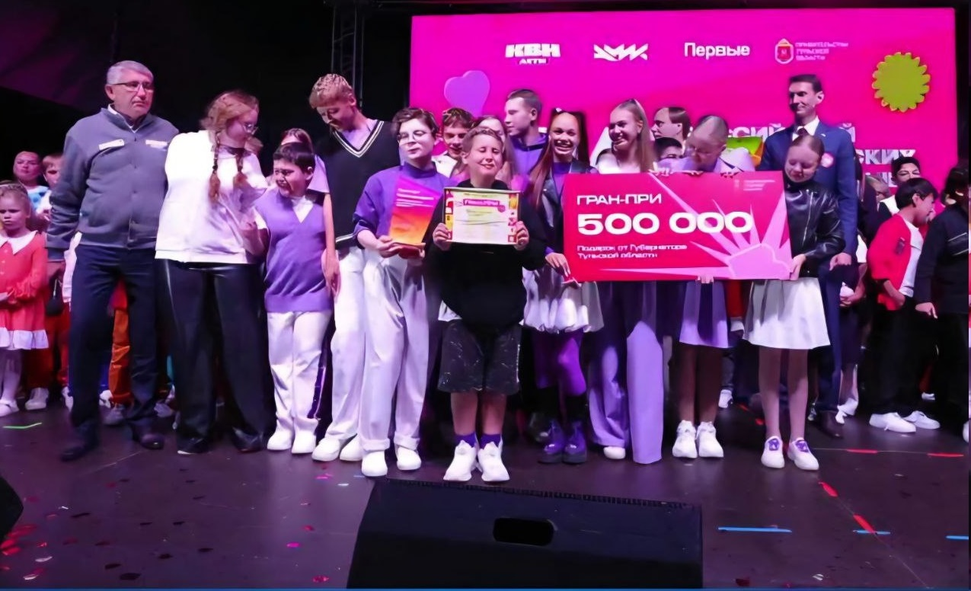
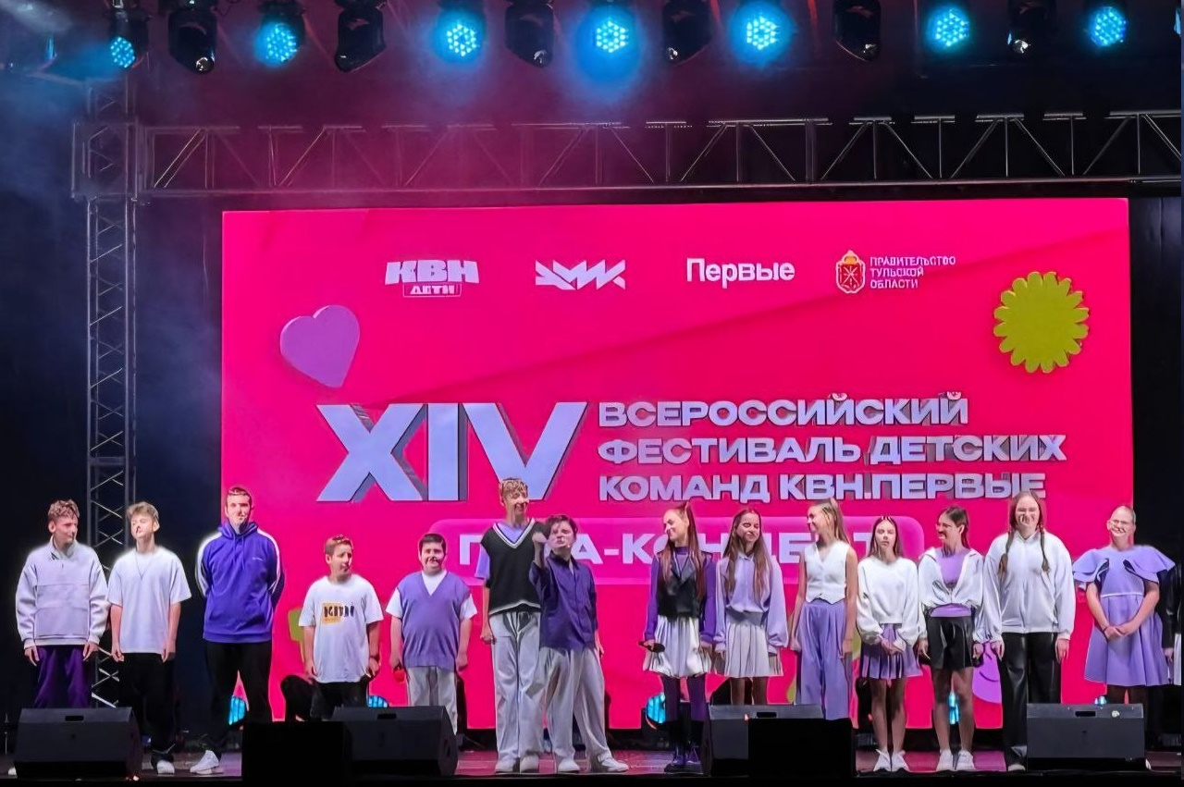
В Тульской области завершился 14-й Всероссийский фестиваль детских команд КВН. Самарскую область представили четыре команды, три – из Самары, от школ №№ 13, 68 и «Гимназия «Перспектива».
Гран-при фестиваля получила команда «Перспективочка» из гимназии «Перспектива»

Slide 19
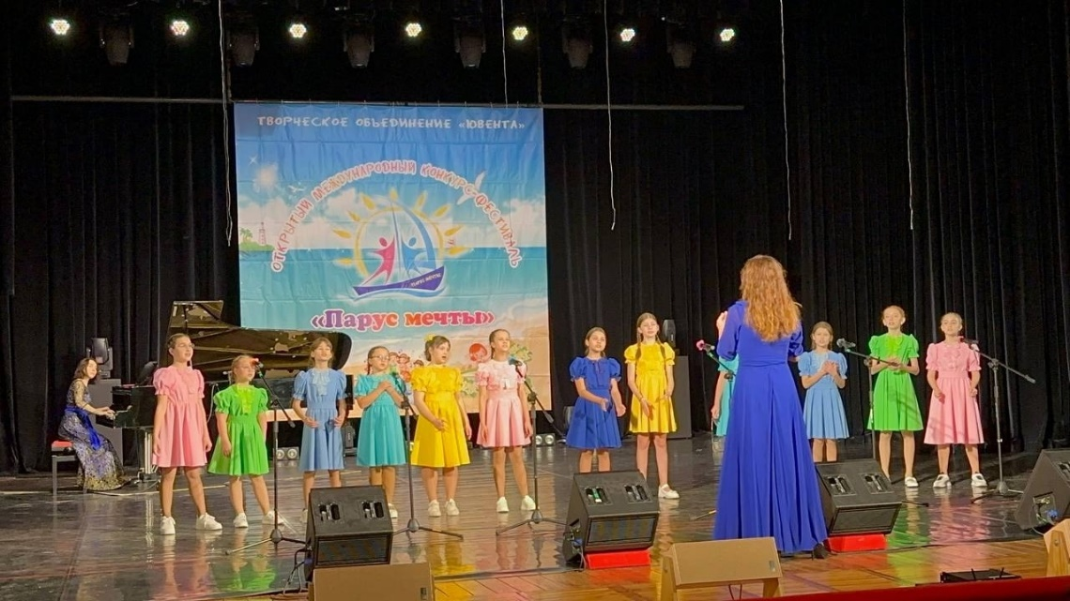
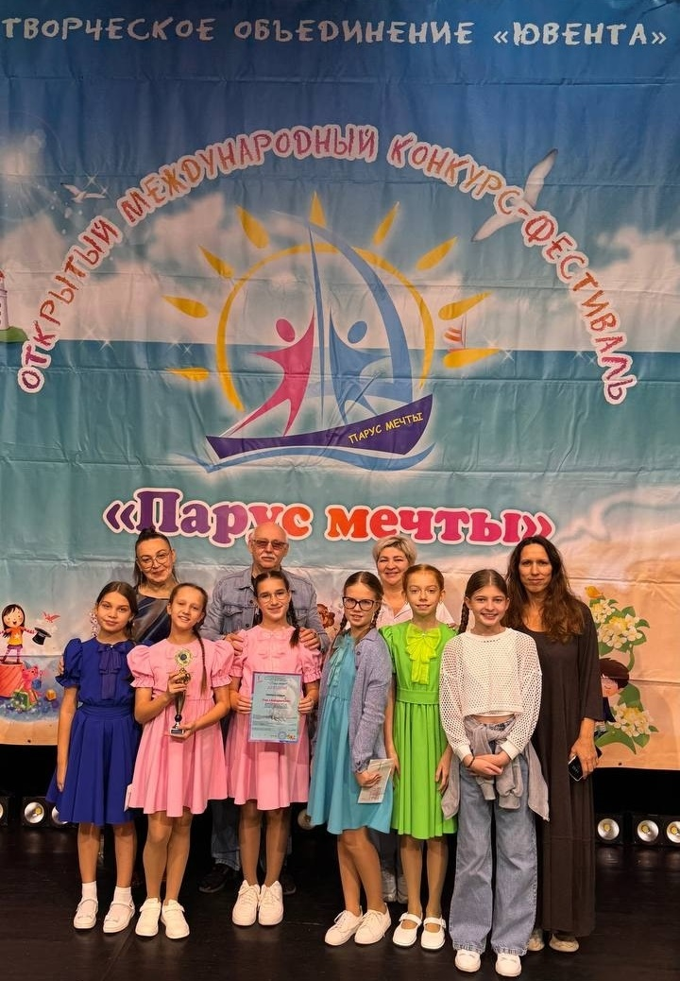

Поздравляем с Победой хор Гимназии "Акварельки" в IX Международном конкурсе-фестивале "Парус мечты" . Лауреаты 2 степени!

Slide 20
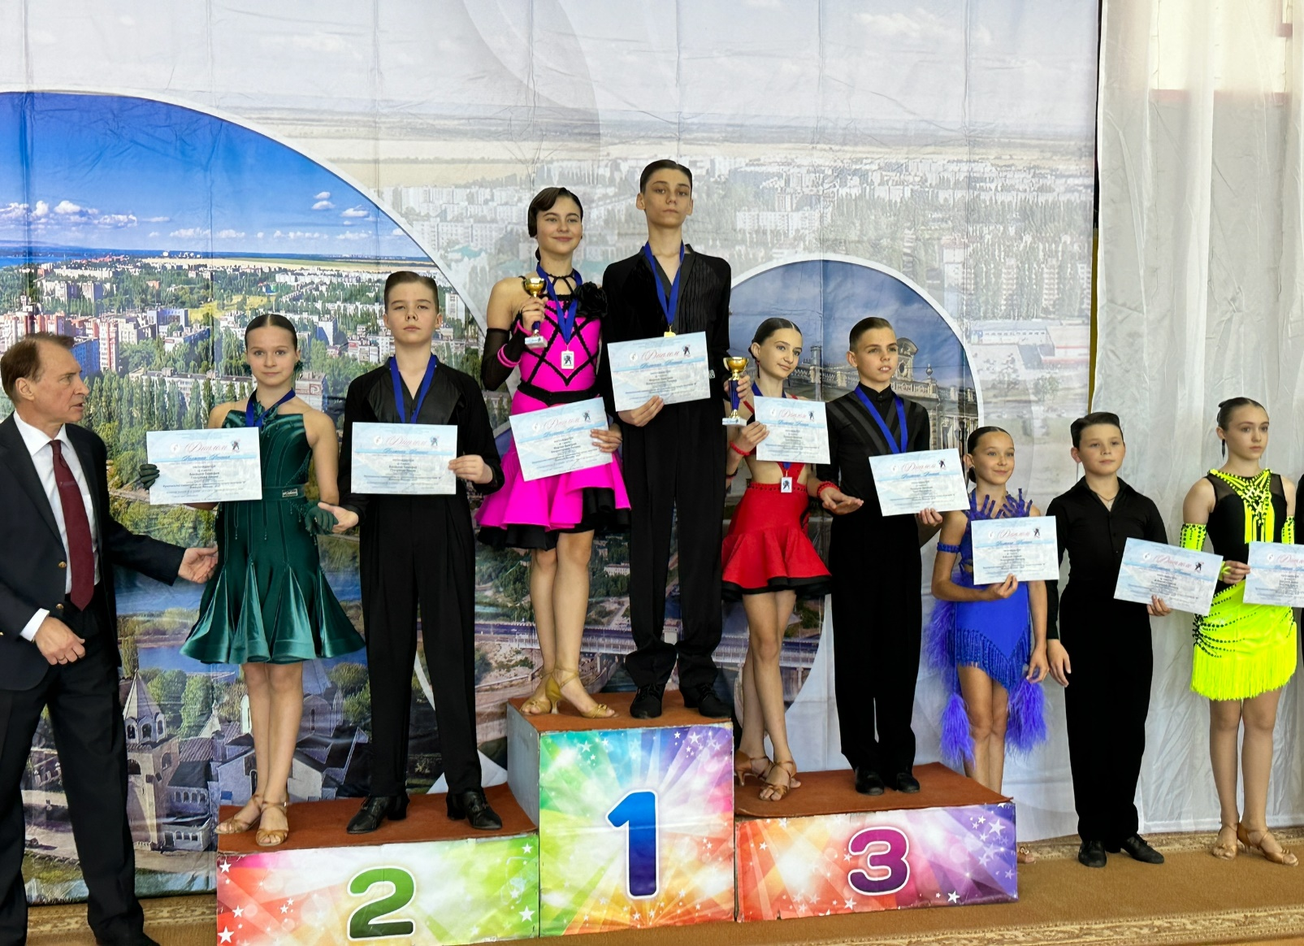
Воспитанники ТСК «Глория» Тимофей Балашов и Лидия Глазунова успешно выступили на межрегиональных соревнованиях по танцевальному спорту «Волжская Венеция 2025» в г. Балаково.
В копилке ребят серебро и бронза!

Slide 21
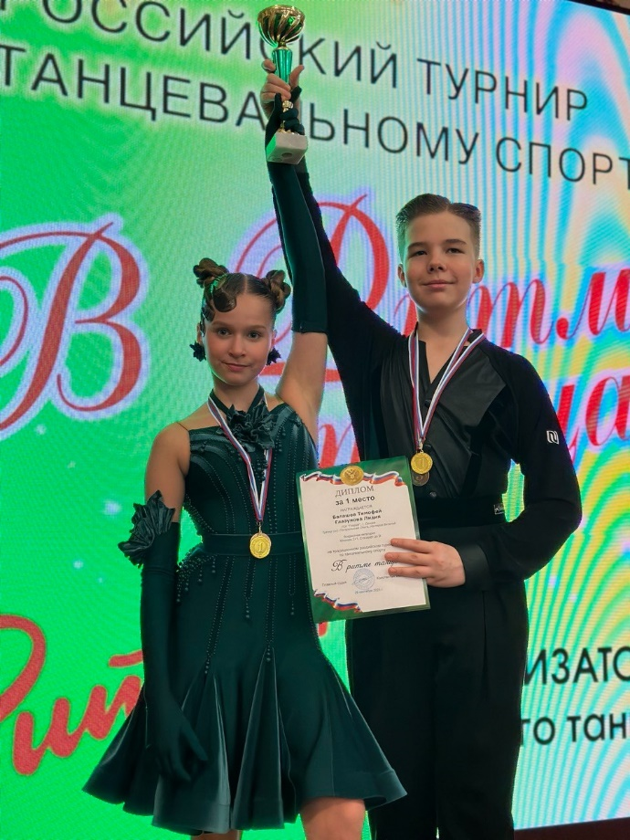
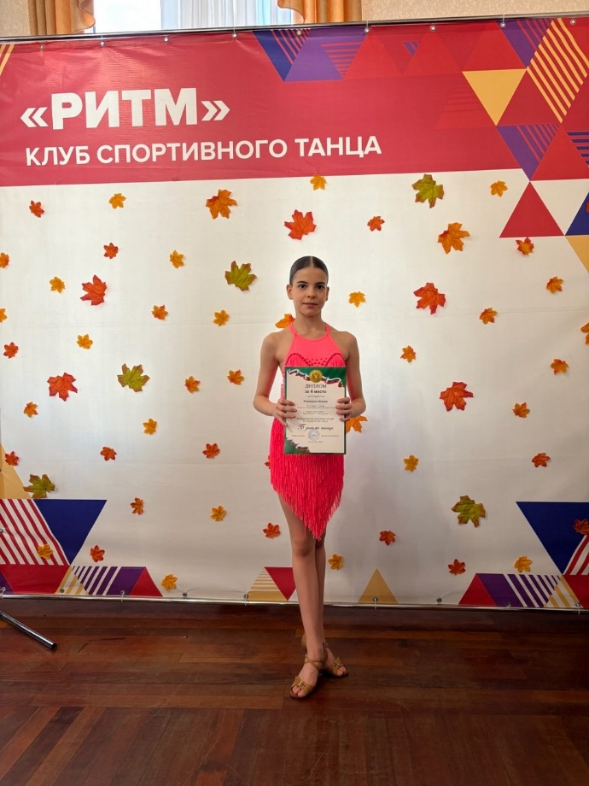
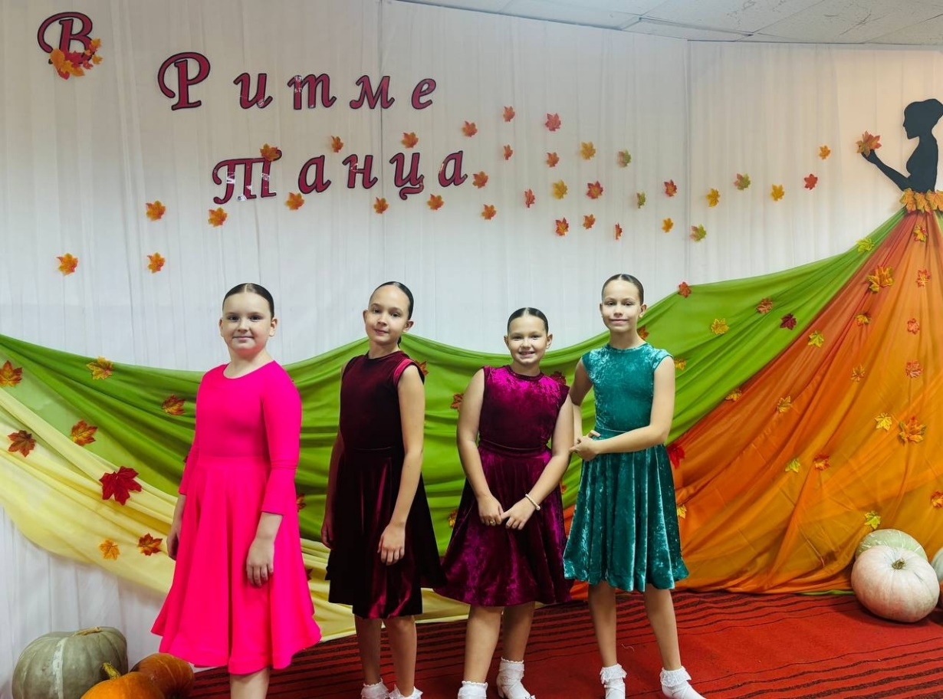
Воспитанники ТСК «Глория» - покоряли спортивные вершины на межрегиональном турнире по танцевальному спорту «В ритме танца», проходившем в Бузулуке.
Балашов Тимофей и Глазунова Лидия одержали победу в европейской программе и завоевали бронзовые медали в латиноамериканской.
Ильина Дарья, Томей Елизавета, Вялова Диана, Олейникова Алиса стали финалистками в категории «Соло. Дети». Романова Илина остановилась в шаге от призовых наград в категории «Соло. Юниоры».

Slide 22




Районные соревнования по шахматам «Белая ладья»

Slide 23
ДОСТИЖЕНИЯ ПЕДАГОГОВ
Всероссийский профессиональный педагогический конкурс «Педагогический проект» Семенова Н.П. Скрябина Л.А. Симендейкина И.П. ДИПЛОМ ЗА 1 МЕСТО

Slide 24
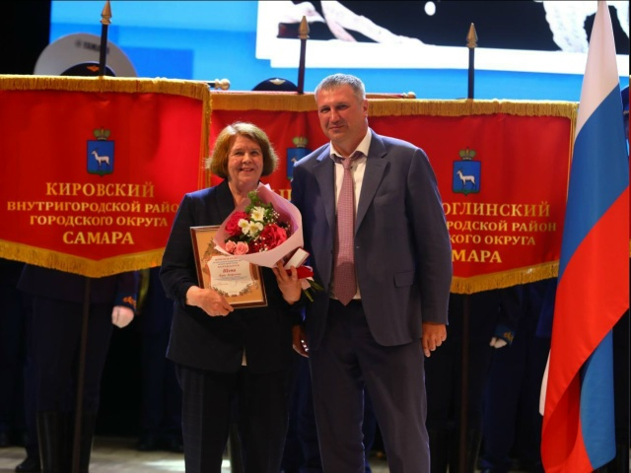
ДОСТИЖЕНИЯ ПЕДАГОГОВ
От души поздравляем учителя русского языка и литературы Веру Андреевну Щепу с вручением Почетной Грамоты Главы города и нагрудного знака lll степени за многолетний безупречный труд и выдающиеся заслуги перед городом Самара.

Slide 25
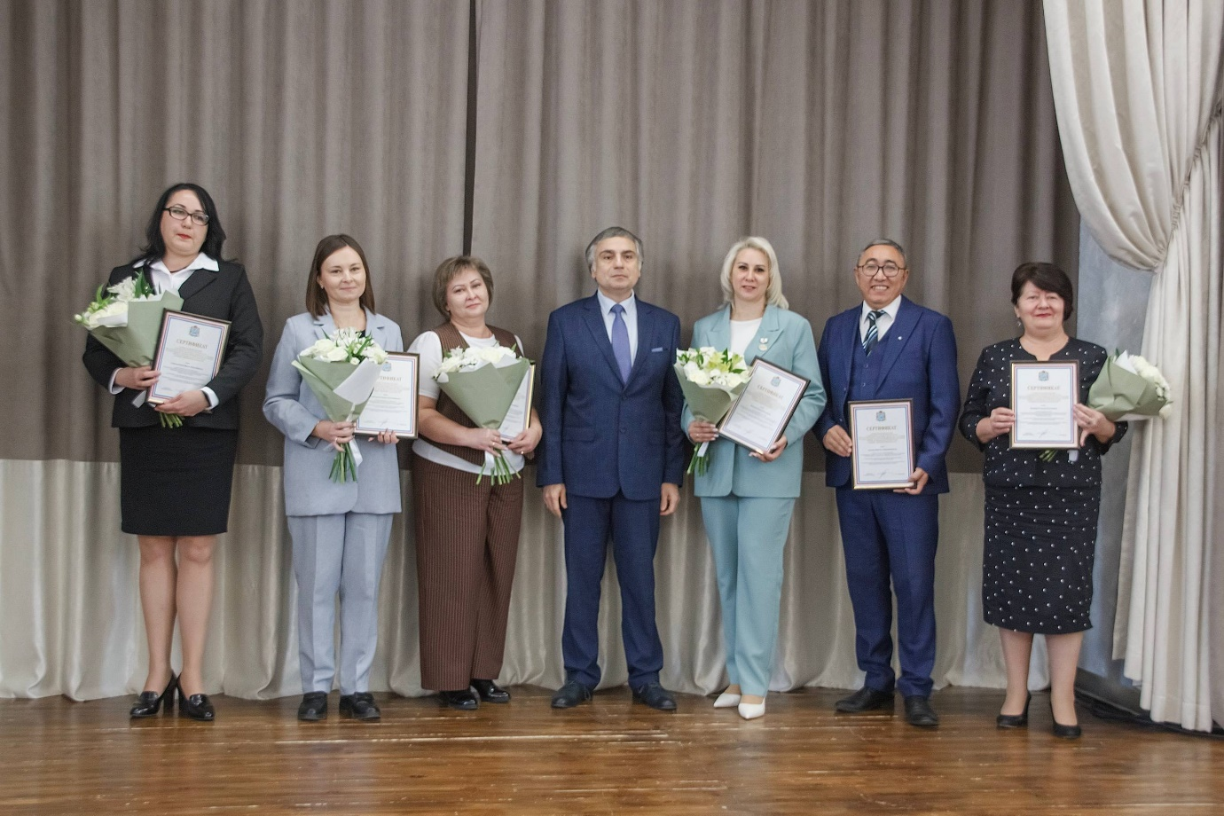
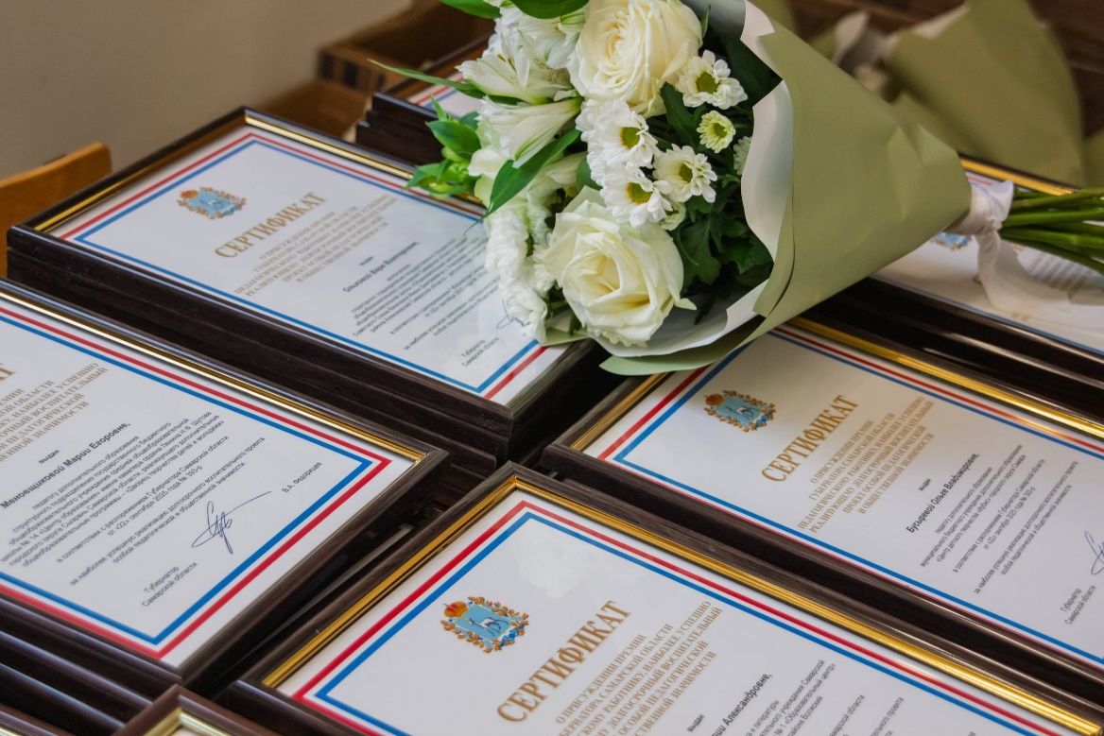
ДОСТИЖЕНИЯ ПЕДАГОГОВ
В Самаре наградили педагогов, реализующих долгосрочные воспитательные проекты особой педагогической и общественной значимости
Подведены итоги конкурса на соискание премий Губернатора Самарской области для педагогических работников образовательных учреждений Самарской области, наиболее успешно реализующих долгосрочные воспитательные проекты особой педагогической и общественной значимости. В рамках торжественной церемонии награждены 60 лучших педагогов из всех образовательных округов Самарской области.
ПОЗДРАВЛЯЕМ!!!!
РЫБАЛКИНА ОКСАНА АЛЕКСАНДРОВНА – ПОБЕДИТЕЛЬ ПРОЕКТА!

Slide 26
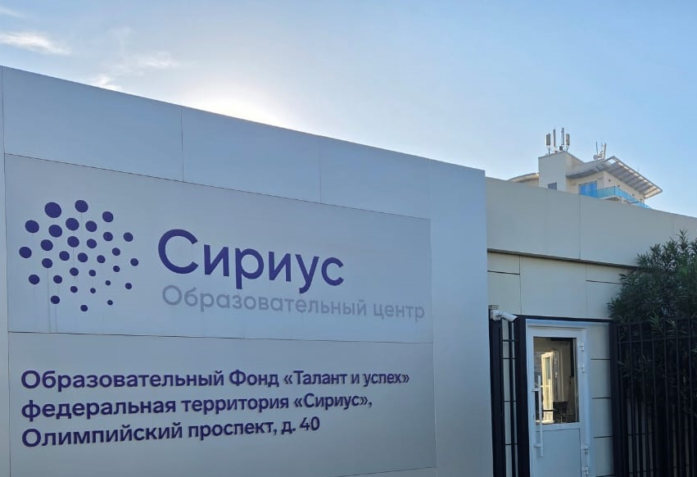
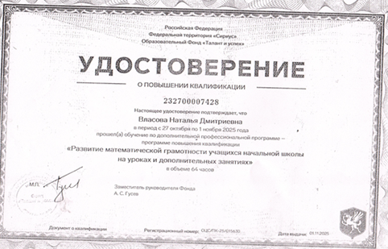
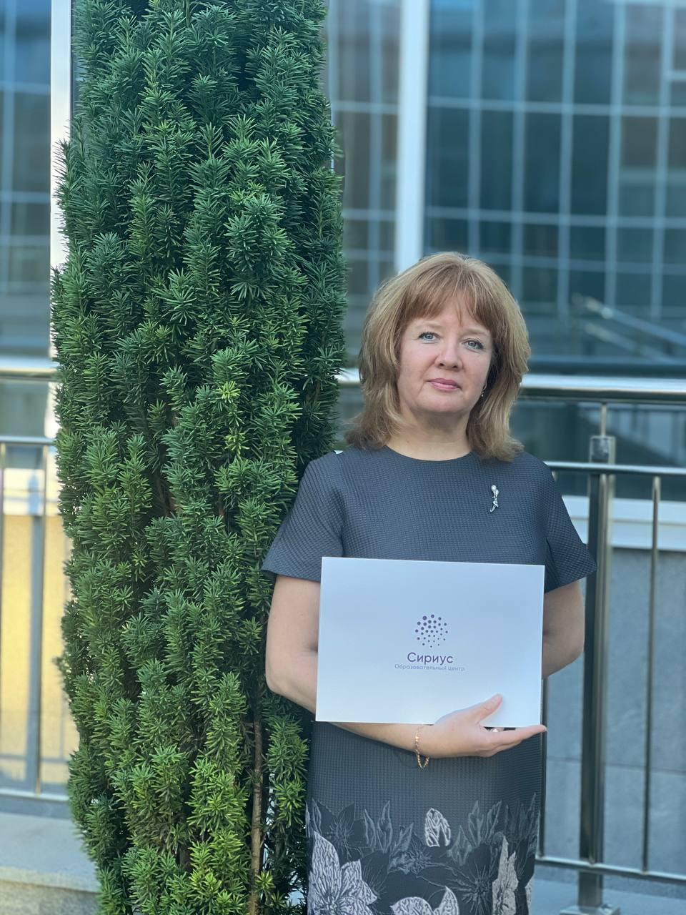
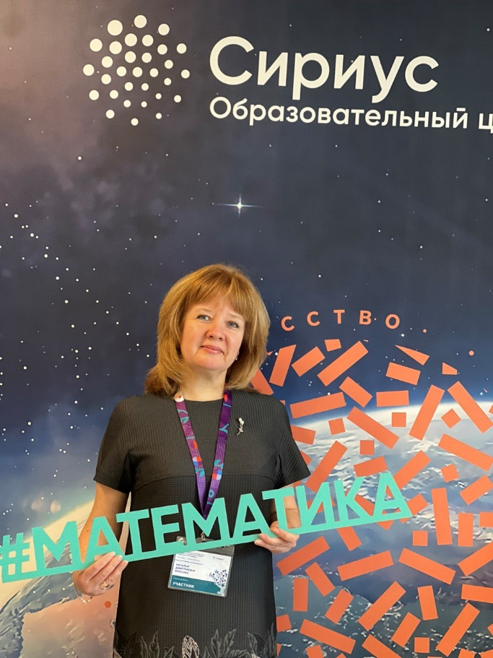
ДОСТИЖЕНИЯ ПЕДАГОГОВ
Всероссийский профессиональный педагогический конкурс «Педагогический проект»
Из 150 заявок принято 47.
Программа повышения квалификации
на 64 часа учителей начальных классов,
реализующих дополнительные
общеразвивающие программы по математике

Slide 27
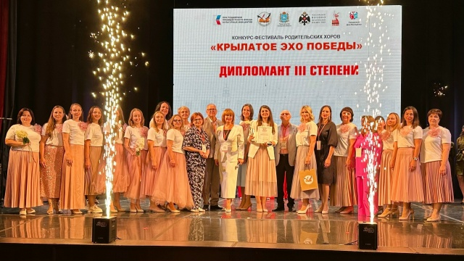
Региональный этап Всероссийского конкурса-фестиваля родительских хоров
«Крылатое эхо Победы» КРЫЛАТОЕ ЭХО ПОБЕДЫ
Родительский хор «Перспектива» выступил на большой сцене вместе с лучшими коллективами Самарской области, с финалистами конкурса. Особого внимания заслуживает нежный танцевальный номер, ставший украшением выступления.

Slide 28
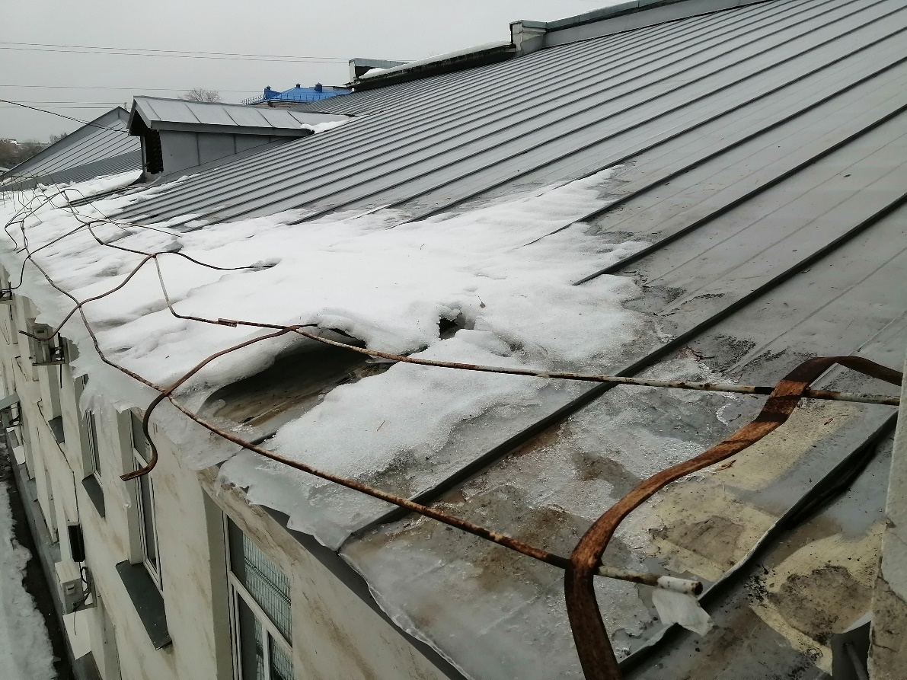
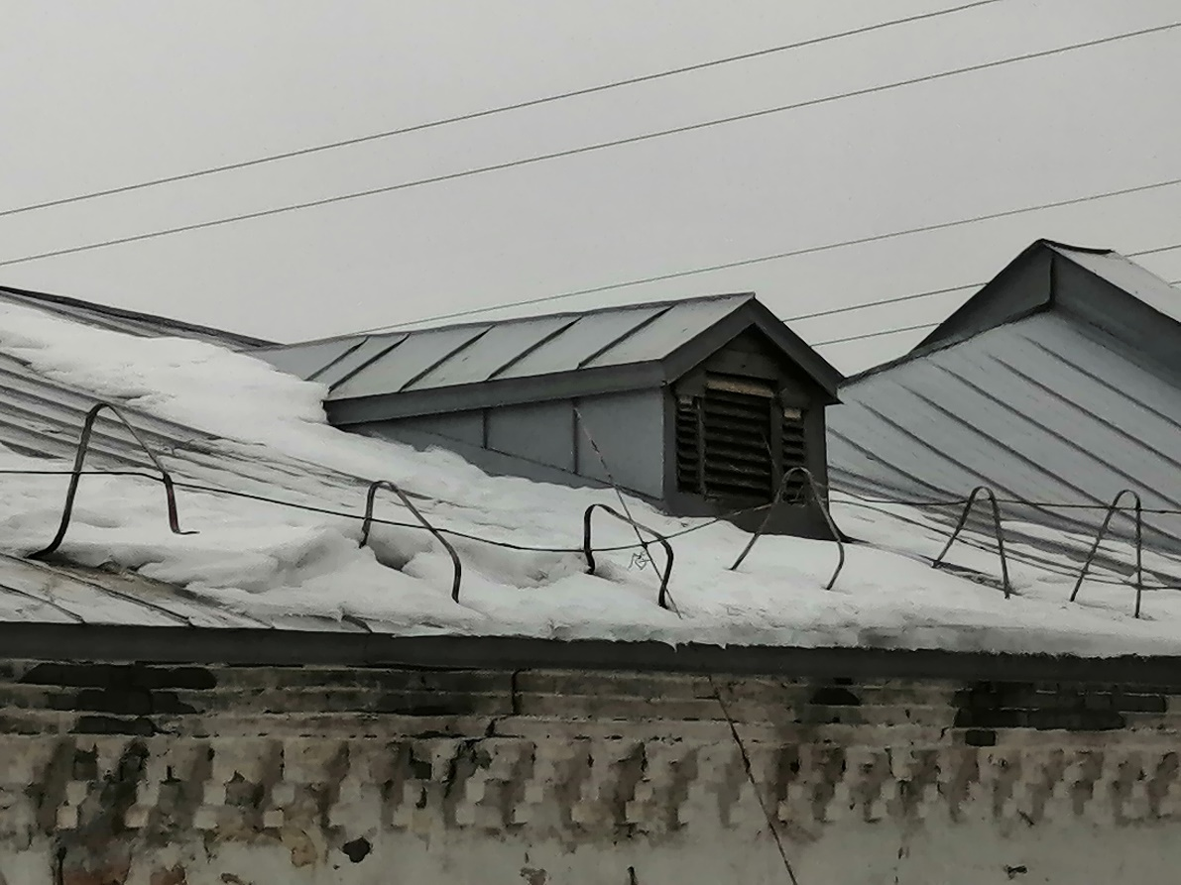
Демонтаж вышедшего из строя
ограждения на крыше здания

Slide 29
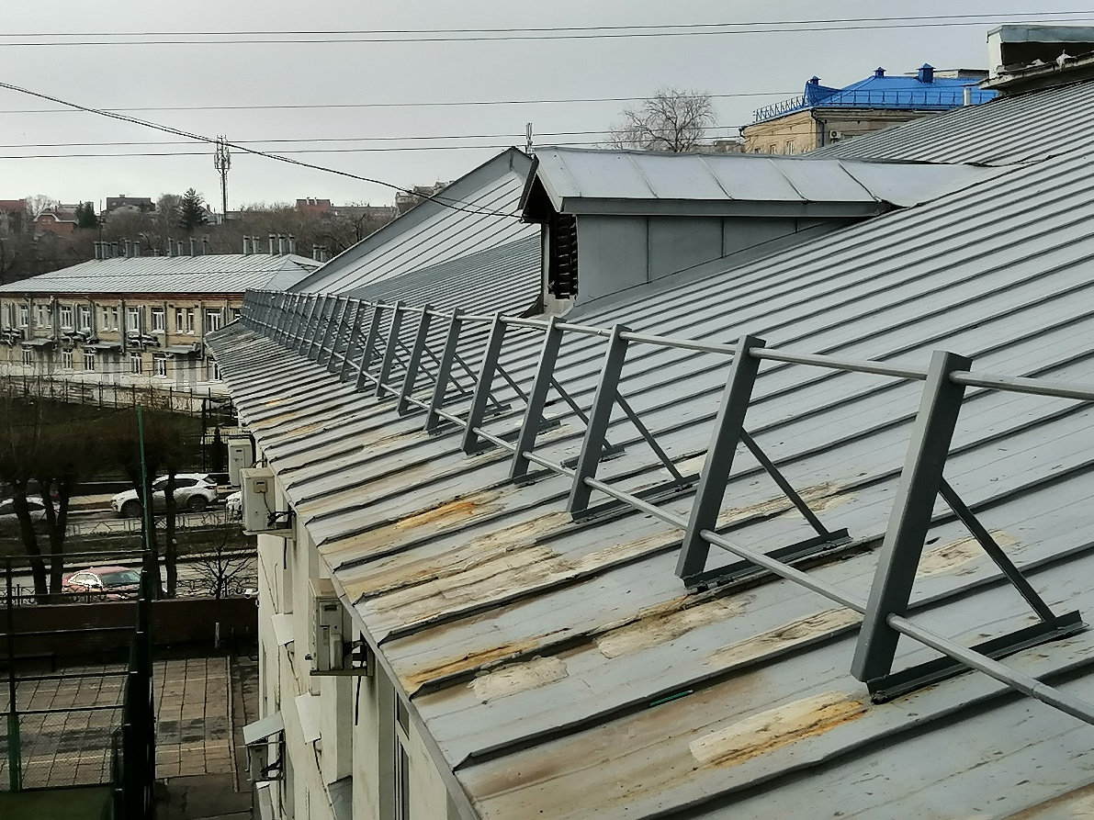
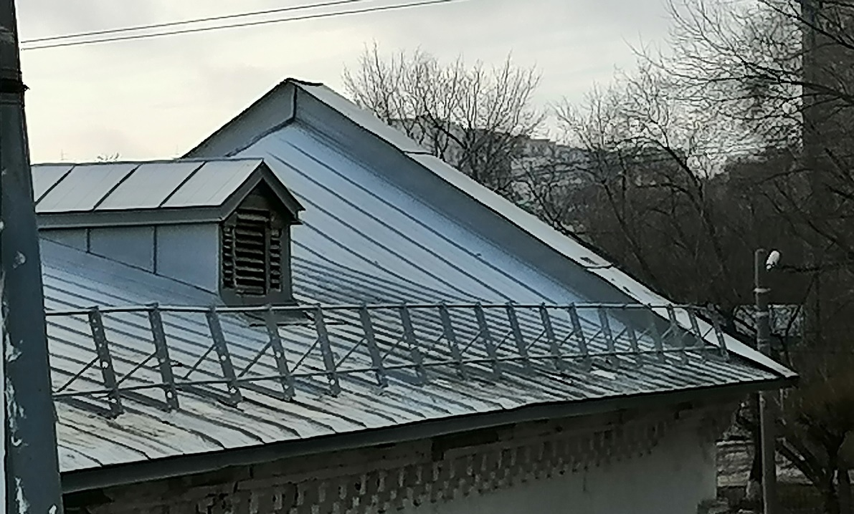
Изготовление и установка нового
ограждения на крыше здания

Slide 30
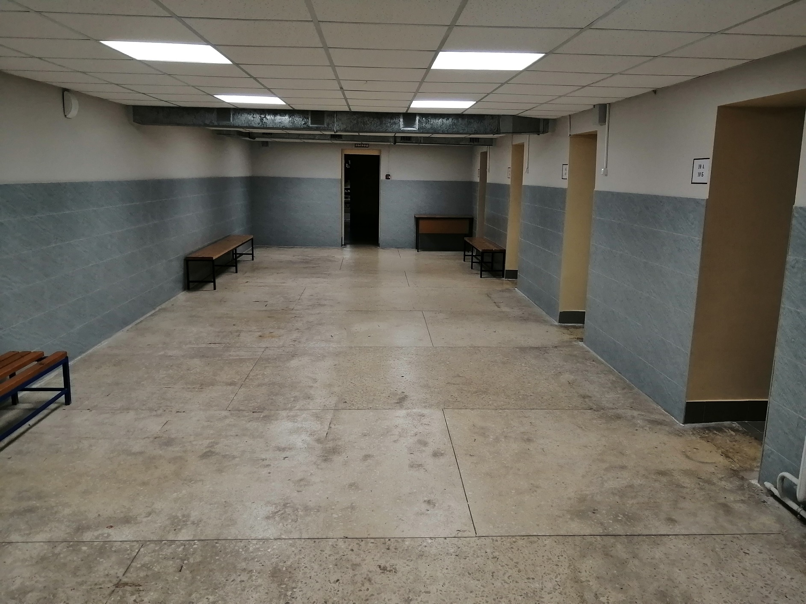
Ремонтные работы в помещениях гардероба,
общих холлах 1 и 2 этажах

Slide 31
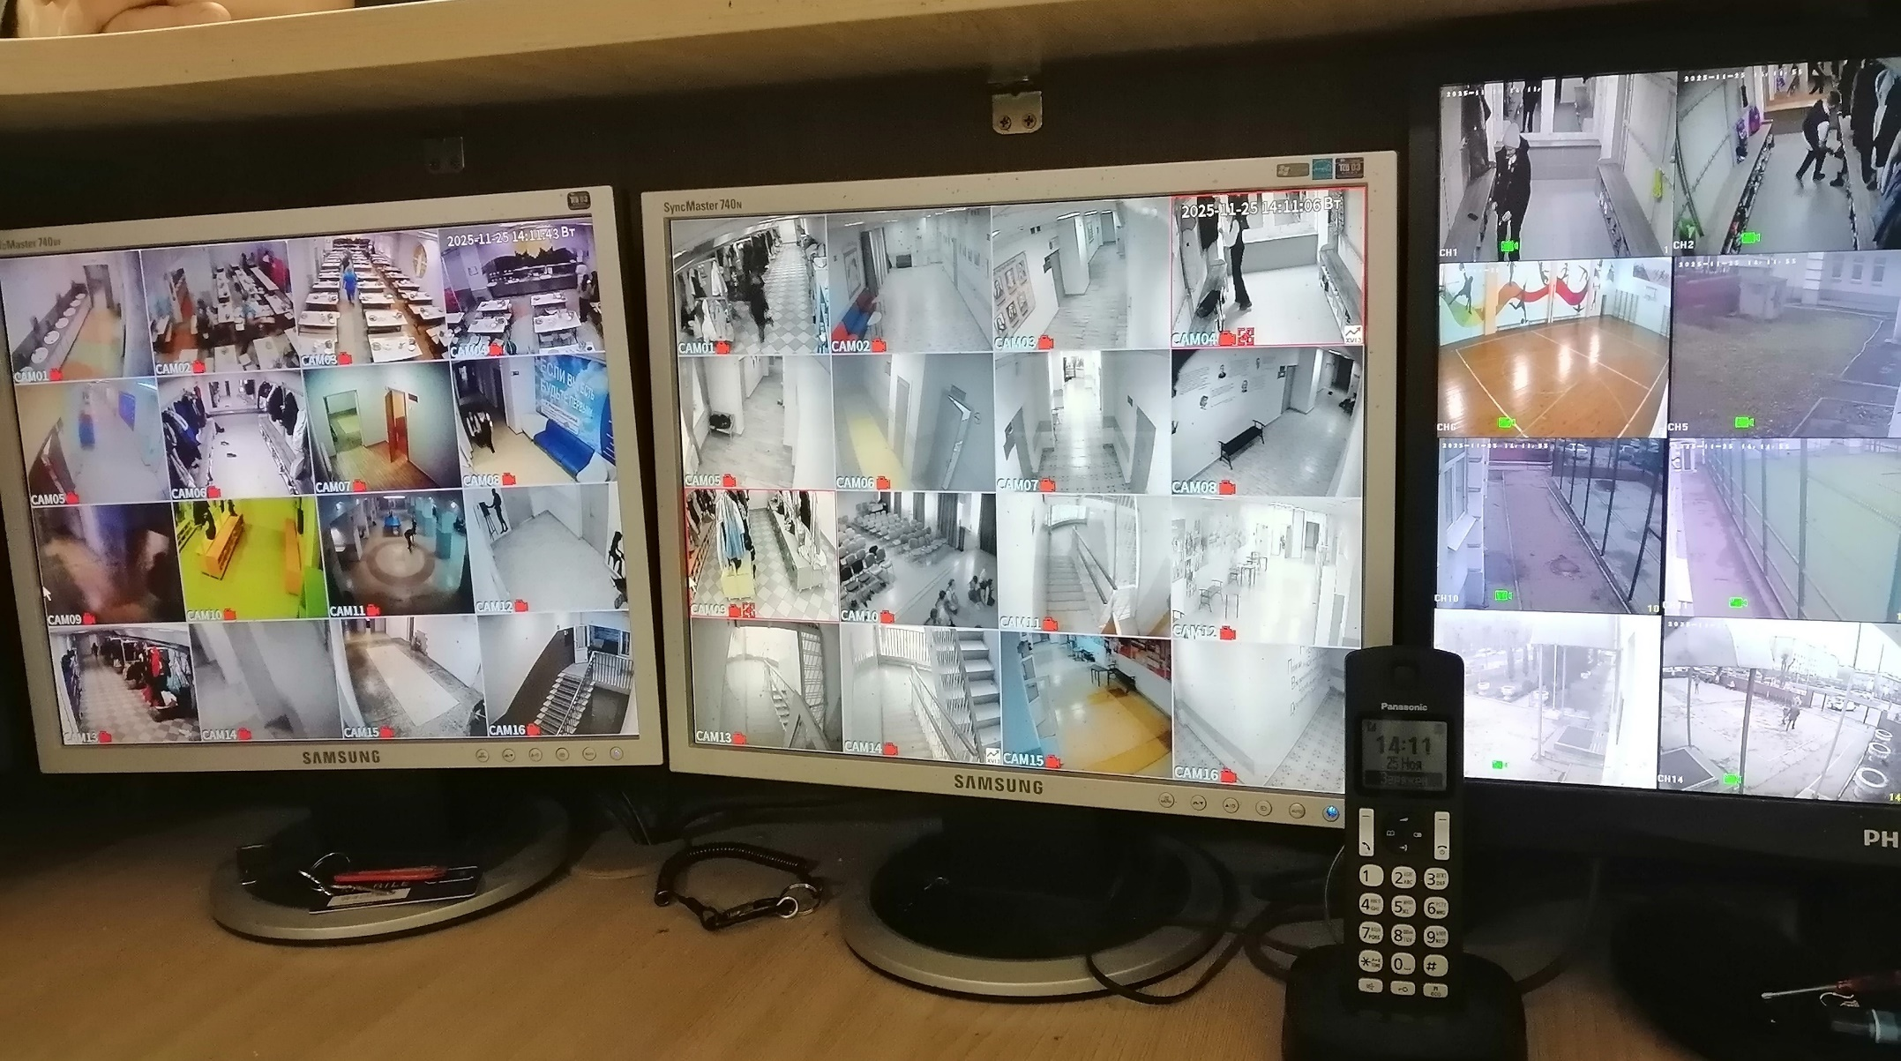
Оснащение системой видеонаблюдения

Slide 32
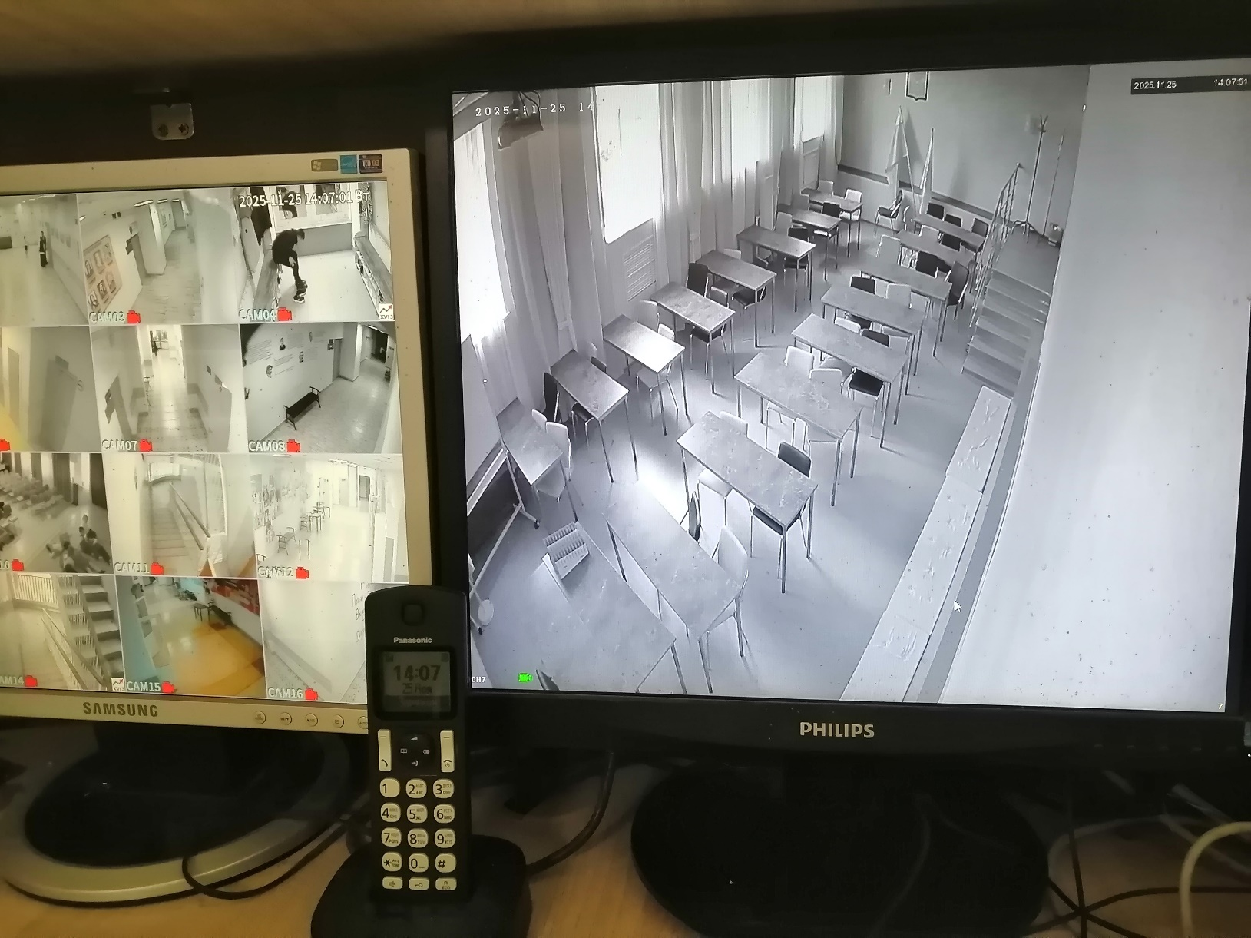
Наращивание комплекса видеонаблюдения

